Slide 1





Ôn tập
Tính chất cơ bản của phân số
Trang 5, 6

Slide 2



TRÒ CHƠI KHỞI ĐỘNG
ONG VÀNG TÌM MẬT

Slide 3








Chọn thương sau với phân số thích hợp:
4 : 7
2 : 15
3 : 10
$$\frac{3}{10}$$
$$\frac{4}{7}$$
$$\frac{2}{15}$$
Notes:
Nối phép tính với kq đúng ở mỗi bông hoa

Slide 4
YÊU CẦU CẦN ĐẠT
Nhớ lại tính chất cơ bản của phân số.
1
Biết vận dụng tính chất cơ bản của phân số để rút gọn phân số, quy đồng mẫu số các phân số.

Slide 5
Tính chất cơ bản của phân số
Ví dụ 1:
  Nếu nhân cả tử số và mẫu số của một phân số với cùng một số tự nhiên khác 0 thì được một phân số bằng phân số đã cho.
Ví dụ 2
  Nếu chia hết cả tử số và mẫu số của một phân số cho cùng một số tự nhiên khác 0 thì được một phân số bằng phân số đã cho.
Notes:
Tìm 1 STN để cả tử và mẫu số nhân với số đó được PS mới = ps đã cho
Từ vd 1 rút ra được tính chất cơ bản nào của ps? Cần lưu ý gì?
Tìm 1 STN để cả tử và mẫu số chia với số đó được PS mới = ps đã cho
Từ vd 2 rút ra được tính chất cơ bản nào của ps? Cần lưu ý gì?
Nêu 2 tính chất cơ bản của ps

Slide 6
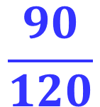
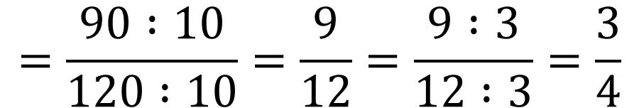
b) Ứng dụng tính chất cơ bản của phân số
*Rút gọn phân số:
Ví dụ:
$$\frac{90}{120}$$
$$=\frac{90 :10}{120 :10}=\frac{9}{12}=\frac{9 :3}{12 :3}=\frac{3}{4}$$
Hoặc
Notes:
- Tnao là RGPS?
-> Tìm 1 PS khác bằng PS đã cho những có TS và MS bé hơn
- Khi RGPS cần lưu ý điều gì?
-> Cần đưa về PSTG
-> Có nh cách RGPS nhưng cách nhanh nhất là lấy tử số và mẫu số chia cho số lớn nhất có thể
-

Slide 7
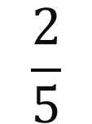
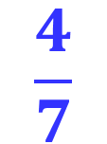
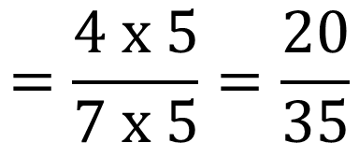
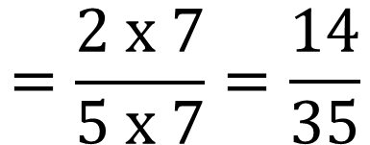
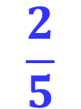
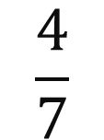
*Quy đồng mẫu số các phân số:
Ví dụ 1: Quy đồng mẫu số của:
$$\frac{2}{5}$$
$$\frac{4}{7}$$
và
Chọn MSC: 35
Ta có:
$$\frac{2}{5}$$
$$=\frac{2 x 7}{5 x 7}=\frac{14}{35}$$
$$\frac{4}{7}$$
$$=\frac{4 x 5}{7 x 5}=\frac{20}{35}$$
Notes:
- Thế nào là QĐMS? (Tìm các PS mới có cùng mẫu số với nhau nhưng vẫn bằng các PS ban đầu)
- VD1: Nêu cách QĐMS các PS.
- Ngoài cách QĐMS này ra còn có cách QĐ nào khác? (Quy đồng tử số)

Slide 8
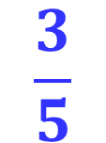
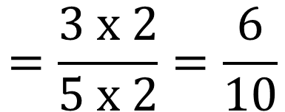
Ví dụ 2: Quy đồng mẫu số của
*Quy đồng mẫu số các phân số
Chọn MSC: 10
Ta có:
$$\frac{3}{5}$$
$$=\frac{3 x 2}{5 x 2}=\frac{6}{10}$$
Giữ nguyên
Notes:
Đọc VD2, nhận xét MS của 2 PS? NÊn chọn MSC là mấy?
- Nêu cách QĐMS các PS?
- So sánh 2 cách QĐMS ở VD 1 và VD 2.
-> Ở VD1: MSC là tích 2 MS của 2 PS ; VD2: MSC là số chia hết cho cả 2 mẫu
-> Khi tìm MSC ta ko nhất thiết phải tìm tích của các MS mà ta có thể chọn MSC là số nhỏ nhất mà cùng chia hết cho các MS

Slide 9



*Quy đồng
mẫu số các phân số
*Rút gọn phân số
Chọn MSC: 10
Ta có:
$$\frac{3}{5}$$
$$=\frac{3 x 2}{5 x 2}=\frac{6}{10}$$
Giữ nguyên
Notes:
- Sử dụng tính chất cơ bản của PS vào dạng bài nào?

Slide 10


Thực hành

Slide 11
Bài 1: Rút gọn các phân số:
Notes:
Nhắc lại: Khi rút gọn PS cần lưu ý điều gì?

Slide 12
Bài 1: Rút gọn các phân số:
b)
a)
c)
Notes:
Nhắc lại: Nêu cách rút gọn PS?
Khi rút gọn PS cần lưu ý điều gì?

Slide 13
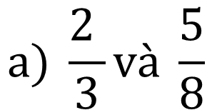
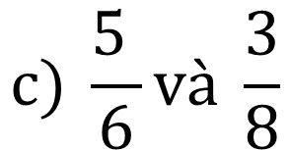
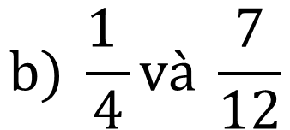
Bài 2. Quy đồng mẫu số các phân số:
$$a) \frac{2 }{3}và \frac{5}{8}$$
$$b) \frac{1 }{4}và \frac{7}{12}$$
$$c) \frac{5 }{6}và \frac{3}{8}$$
Notes:
Cần chú ý điều gì khi chọn MSC? (Khi quy đồng MS các PS nên chọn MSC nhỏ nhất)
- Ngoài cách QĐMS này ra còn có cách QĐ nào khác? (QĐTS)

Slide 14
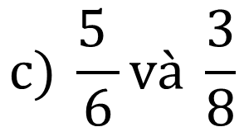
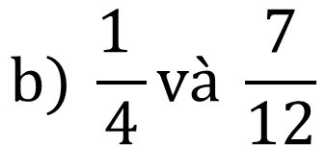
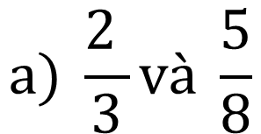
Bài 2. Quy đồng mẫu số các phân số:
$$a) \frac{2 }{3}và \frac{5}{8}$$
$$b) \frac{1 }{4}và \frac{7}{12}$$
$$c) \frac{5 }{6}và \frac{3}{8}$$
giữ nguyên
Notes:
Cần chú ý điều gì khi chọn MSC? (Khi quy đồng MS các PS nên chọn MSC nhỏ nhất)
- Ngoài cách QĐMS này ra còn có cách QĐ nào khác? (QĐTS)

Slide 15
Bài 3. Tìm các phân số bằng nhau trong các phân số dưới đây:
Notes:
Để tìm được các PS bằng nhau ta cần lưu ý gì?
Qua 3 BT, con đã đạt được mục tiêu nào của bài học?

Slide 16
Bài 3. Tìm các phân số bằng nhau trong các phân số dưới đây:
Các phân số bằng nhau là:
Bổ sung bước làm
Notes:
Để tìm được các PS bằng nhau ta cần lưu ý gì?
Qua 3 BT, con đã đạt được mục tiêu nào của bài học?

Slide 17

VẬN DỤNG
Nêu cách tìm các PS bằng nhau từ một phân số cho trước.

Slide 18
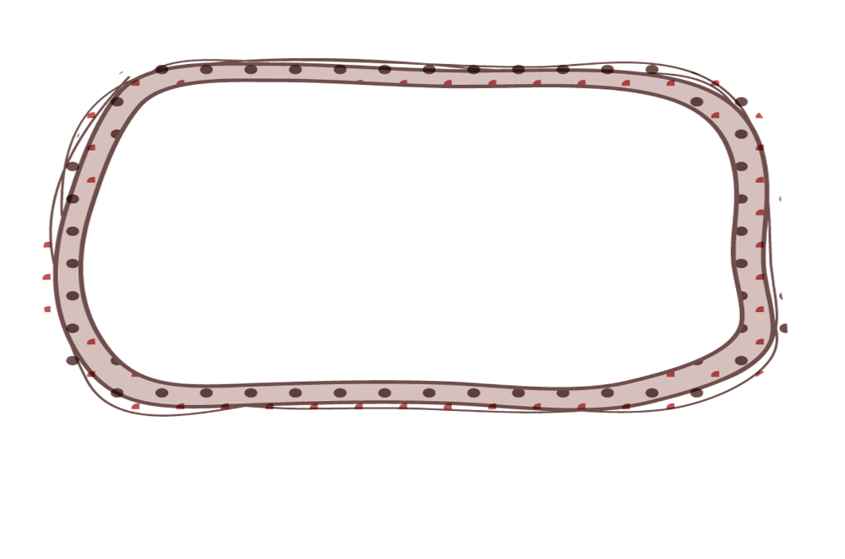


HOẠT ĐỘNG TIẾP NỐI
Ôn lại cách quy đồng mẫu số các PS và cách rút gọn các PS.
Chuẩn bị bài sau: Ôn tập: So sánh hai phân số (tiếp theo)

